Slide 1
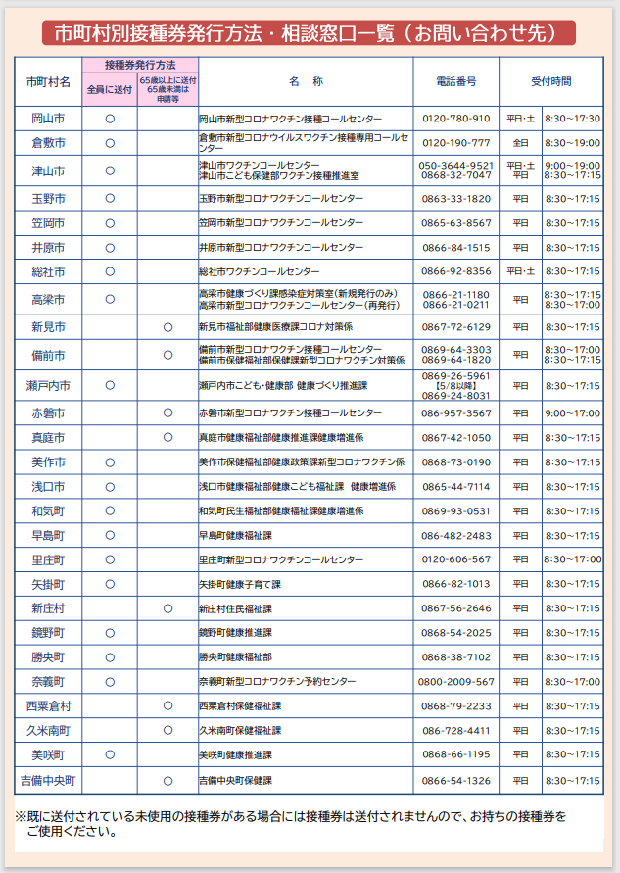
３つのカテゴリー
5/17

Slide 2
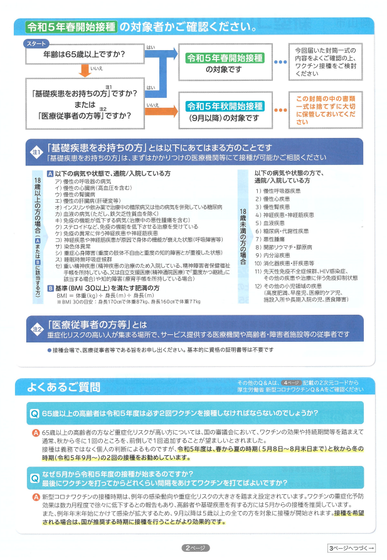
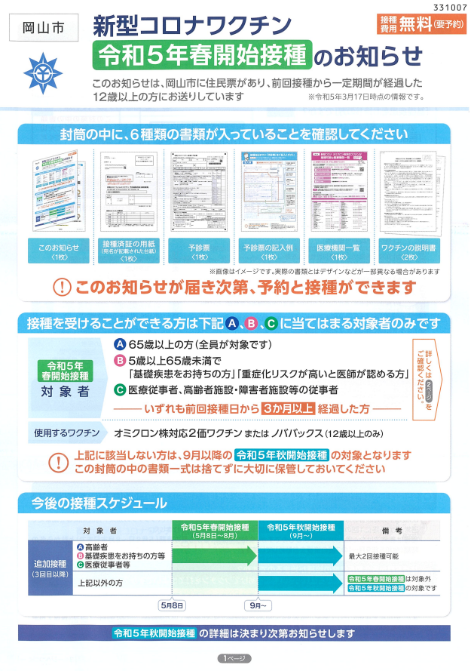
証明書は不要（岡山大学病院や県庁担当者より
「対象である」と言われた、と伝える）
３つのカテゴリー
6/17

Slide 3
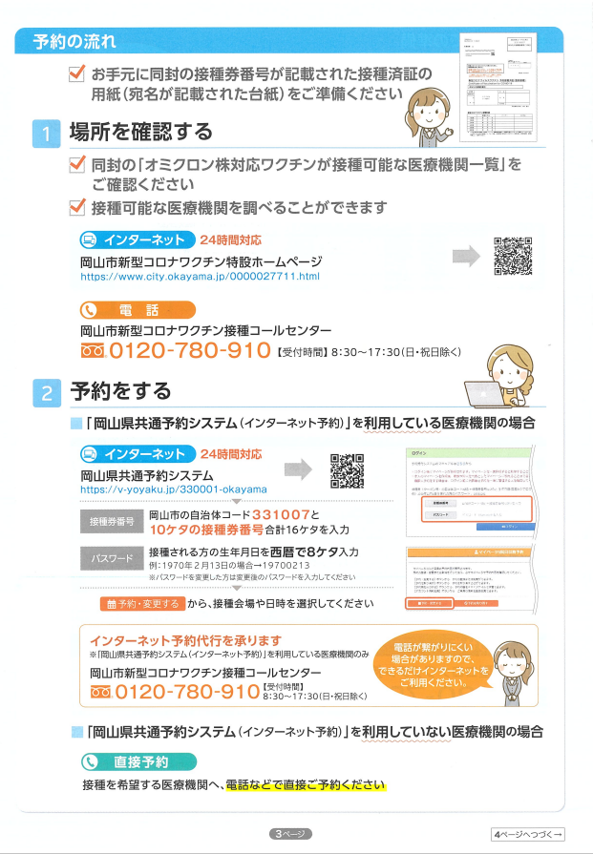
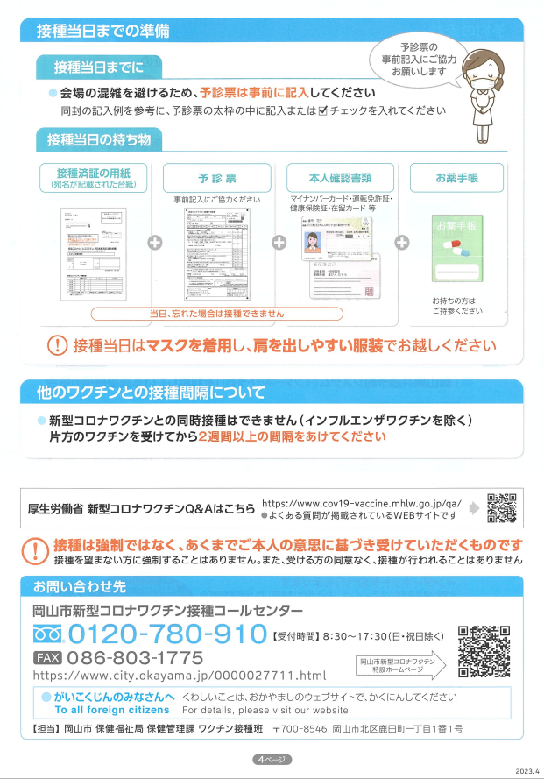
「本人確認書類」も必要
インターネット予約が、やはり「楽」？
他のワクチン接種とは２週間以上、あける
7/17

Slide 4
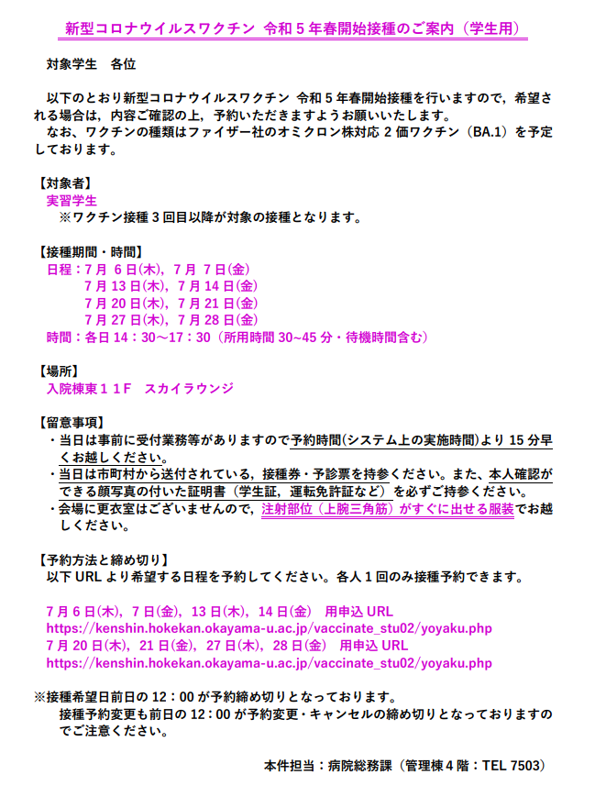
「意志決定の天秤モデル」
利益
損失
Go
Not Go
（プロフェッショナルとしての）心理的空間
損失
利益
Go
Not Go
8/17

